Slide 1


（仮称）大阪依存症対策センター
基本構想
令和８年９月
大阪府 ・ 大阪市
1 / 30

Slide 2
目次
Ⅰ. 検討の経緯 3
Ⅱ. 我が国及び大阪府市の依存症対策の現状 5
Ⅲ. センターのビジョン 14
Ⅳ. センター設置にあたっての基本的な考え方 16
Ⅴ. センターの４機能 20
Ⅵ. 開設に向けた準備 27
本基本構想は、基本計画の中間とりまとめとして、センターのビジョンや設置にあたっての基本的な考え方、機能等を示すもの。
現在実施中の実証事業の結果も踏まえ、基本計画を作成し、令和９年３月に公表する予定。
2 / 30

Slide 3
Ⅰ
検討の経緯
（仮称）大阪依存症対策センター 基本構想

Slide 4
Ⅰ. 検討の経緯
検討の経緯
大阪では、アルコール、薬物、ギャンブル等依存症対策として相談・医療・回復支援、治療体制の整備、普及啓発、人材養成等を実施してきた。こうした中、近年では女性の飲酒者の増加、公営競技のオンライン投票や違法オンラインカジノの拡大、若年層を中心とした市販薬・処方薬の乱用やゲーム・SNSの過剰利用、といった新たな課題も生じていることから、将来のIR開業も見据え、支援体制や普及啓発等の強化・拡充を図るため、府域の依存症対策の中核機関となるセンターの開設に向けた準備を進めている。
主な経過
令和４年２月策定の「大阪・夢洲地区特定複合観光施設区域の整備に関する計画」および令和５年３月策定の「第２期大阪府ギャンブル等依存症対策推進計画」において、依存症の支援拠点としてのセンター設置を明記した。
令和５年５月には「（仮称）大阪依存症センター機能検討会議」を設置して具体的な機能の議論を開始し、医療関係団体や支援団体等からの意見を踏まえ、令和６年12月に「（仮称）大阪依存症センター機能とりまとめ」を公表した。
令和８年３月策定の「第３期大阪府ギャンブル等依存症対策推進計画」において、大阪独自の支援体制における重点施策としてセンター開設準備を明記した。
4 / 30

Slide 5
Ⅱ
我が国及び大阪府市の
依存症対策の現状
（仮称）大阪依存症対策センター 基本構想

Slide 6
Ⅱ.我が国及び大阪府市の依存症対策の現状
1. 依存症とは
依存症とは
依存症とは、日常生活や心身の健康、大切な人間関係に問題が起こっているにもかかわらず、特定の物質の使用や行動をコントロールできなくなる疾患である。特定の物質の使用や行動をしたいという気持ちをおさえられず、減らそうとしたりやめようとしたりしてもうまくいかず、徐々にエスカレートする中で、仕事や勉強、家事などができなくなったり、家族や友人との人間関係がうまくいかなくなったりしても、やめられない状態である。依存によって脳や身体の働きが変化し、以前と同じでは物足りなくなったり、やめると心や身体がつらくなったりするとともに、不安や孤独感などの精神的な苦痛を和らげる役割も担っているため、自分の力だけでやめ続けることが難しくなると言われている。
特定の物質の使用や行動は、友人など周囲からの影響、楽しみや刺激を求める気持ちからだけでなく、「学校や職場、家庭などとうまくなじめない」といった孤独感や「常にプレッシャーを感じて生きている」、「自分に自信が持てない」などの不安や焦り、うつや不安、不眠など心の苦痛を自分で和らげようとすることなどがきっかけになることもある。意思の弱さや性格の問題ではなく、様々な経験やアクセスのしやすさ等の環境などが関係し、誰でも依存症になる可能性がある。
依存症によって、以下の例のように、本人や家族の心身の健康や社会生活に影響を及ぼすことがある。
(例)
アルコールや薬物の影響で身体の健康が損なわれる。
睡眠や食事が十分とれなくなり、体調が悪化する。
うつや不安、死にたい気持ちなど精神状態が悪化する。
仕事や勉強、家事など、やるべきことができなくなる。
借金を繰り返したり、違法な行為をしたりする。
依存について隠すことが増え、家族など周りの人との関係が悪化する。
家族の心身の調子が悪くなったり、家族の生活に悪い影響が生じたりする。
早期に相談し、周囲の様々な助け・理解や治療など、適切な支援や人々とのつながりにより、飲酒や薬物使用、ギャンブル等に頼らない生き方をしていく「回復」をすることができる。
一方で、本人の意思や性格の問題であるといった偏見（スティグマ）などが未だ根強く、それに伴う本人等の羞恥心や罪悪感なども影響し、早期の相談、受診や回復を阻むため正しい知識の普及啓発や情報発信が重要である。
6 / 30

Slide 7
Ⅱ.我が国及び大阪府市の依存症対策の現状
2. 我が国の依存症対策の現状
国は、アルコール、薬物、ギャンブル等※の依存症対策について、「アルコール健康障害対策基本法」及び「ギャンブル等依存症対策基本法」に基づく各種計画（アルコール健康障害対策推進基本計画及びギャンブル等依存症対策推進基本計画）等に基づき、計画的かつ総合的な取組を進めている。
※ギャンブル等…法律の定めるところにより行われる公営競技、ぱちんこ屋に係る遊技その他の射幸行為を指す（ギャンブル等依存症対策基本法第２条）
①アルコール依存症
国は、以下３つの重点課題を挙げ、対策の強化に取り組むこととしている。（令和８年３月「第３期アルコール健康障害対策推進計画」）
アルコール健康障害の 発生予防 | 20歳未満の者や妊産婦などの飲酒すべきでない者の飲酒リスクの普及啓発 特に健康への影響を受けやすいと考えられる女性・若年者・高齢者などに対し、その特性に応じて留意すべき点等の啓発 等
アルコール健康障害の 進行防止・再発予防・回復支援 | 地域での連携を促進し、誰もがアクセスしやすい相談支援の環境整備を図り、アルコール健康障害の支援体制を充実させる。 アルコール依存症への誤解や偏見の払拭 等
当事者および家族 （こどもを含む）への支援 | アルコール健康障害の当事者及びその家族がアクセスしやすい相談支援の環境整備 医療や福祉などの地域の関係機関や多職種連携の下で、アルコール健康障害の当事者及びその家族の支援を実施 等
②薬物依存症
国は、薬物乱用防止を目的とした「第六次薬物乱用防止五か年戦略」を策定しているが、ここに薬物依存症に対する医療や支援策等が盛り込まれている。（令和５年８月「第六次薬物乱用防止五か年戦略」）
薬物依存症者等への医療提供体制の強化 | 専門医療機関の充実 治療が可能な医療従事者の育成
地域社会における本人・家族等への支援体制の充実 | 相談・支援窓口の周知と充実 自助グループ等民間団体支援の充実 相談・支援に携わる人材の育成
薬物依存症に関する正しい 理解の促進 | 回復や偏見の解消に向けた継続的な普及啓発活動 等
7 / 30

Slide 8
Ⅱ.我が国及び大阪府市の依存症対策の現状
2. 我が国の依存症対策の現状
③ギャンブル等依存症
国は、以下のような取組を挙げている。（令和７年３月「ギャンブル等依存症対策推進基本計画」）
公営競技の オンライン化への対応 | アクセス制限制度等の利便性向上及び効果的な周知 等
若年者対策の強化 | 動画等の資材を中心に、SNS等インターネットを活用する等、若年者へ向けた普及啓発を強化 地域において教育委員会等との連携を強化 各相談窓口において、電話に加え多様な相談手段を検討
依存症対策の基盤整備等 | 地域における専門医療機関等の整備の推進 多重債務問題等の観点から、地域の相談拠点と司法書士等の連携を強化 等
オンラインカジノサイト へのアクセス対策 | 広くフィルタリングの普及啓発を実施するとともに、事業者に働き掛け、フィルタリングの導入を推進。また、依存症患者への治療の現場においてフィルタリングの活用についても検討されるよう、医療従事者への周知を実施
8 / 30

Slide 9
Ⅱ.我が国及び大阪府市の依存症対策の現状
3. 大阪における依存症の現状
（１）依存症の現状
①アルコール依存症
全国で、アルコール依存症が疑われる者（※１）の割合は3.0%と推計され、この結果を大阪府の人口に当てはめると、約26万人となる。
※１アルコール問題スクリーニングテスト（AUDIT）で15点以上に該当すると推計される人。（出典：樋口 進（研究代表者）;「アルコール依存症の実態把握、地域連携による早期介入・回復プログラムに関する研究」,2018年）
全国で、18歳以上におけるアルコール依存症を有する者（※２）の割合は0.6%と推計され、この結果を大阪府の18歳以上人口に当てはめると、約５万人となる。
※２WHOが定めた国際診断基準ICD-10に該当すると推計される人（直近1年間）（出典：独立行政法人国立病院機構 久里浜医療センター;令和６年度依存症に関する調査事業「飲酒と生活習慣に関する調査」,2026年）
（参考）
大阪府で、生活習慣病のリスクを高める量を飲酒している者の割合は、令和４年度は男性13.6%、女性9.6％、令和７年度は男性13.0%、女性10.6％となっている。年齢別にみると、令和７年では男女とも60歳代が最も高い。
（出典：大阪府;「大阪府健康づくり実態調査」,2022年,2025年）
②薬物依存症
薬物依存症の患者数全体に関する推計値はない。薬物の生涯経験率、過去１年の乱用経験率は以下の通り。
（参考）
生涯経験率…大麻1.6%、有機溶剤（シンナー）0.8%、覚醒剤0.5%、MDMA 0.4%、コカイン0.4% ヘロイン0.3% 危険ドラッグ0.6% LSD 0.3%、過去１年以内の乱用経験率…精神安定薬0.29% 睡眠薬0.16%、 市販薬（咳止め、風邪薬、解熱鎮痛薬）0.26%
（出典：嶋根 卓也（研究代表者）；厚生労働行政推進調査事業費補助金 医薬品・医療機器等レギュラトリーサイエンス政策研究事業「薬物乱用・依存状況の 実態把握のための全国調査と近年の動向を踏まえた大麻等の乱用に関する研究」令和７年度総括・分担研究報告書,2025年）
9 / 30

Slide 10
Ⅱ.我が国及び大阪府市の依存症対策の現状
3. 大阪における依存症の現状
（１）依存症の現状
③ギャンブル等依存症
全国で、18歳以上における「ギャンブル等依存が疑われる者」（※４）の割合は1.4%であり、この結果を大阪府の18歳以上人口に当てはめると、約10.5万人となる。なお、このうち約半数は国際的診断基準であるDSM-5の「ギャンブル障害」に該当しないという研究（※５）がある。
（出典：大阪府こころの健康総合センター;令和７年度大阪府民の「健康と生活に関する調査」、2026年）
※４ 自記式スクリーニングテストである「SOGS」にて５点以上の者。
※５ 国実態調査（※６）では、SOGSを用いた推計値は、国際的診断基準であるDSM を用いた割合より高くなることが報告されているほか、SOGS と DSM-５ の基準による診断結果を比較すると、「SOGS５点以上でギャンブル障害が疑われた者の53%は、DSM-５ のギャンブル障害には該当しない」とする研究（※７）が紹介されている。
※６ 松下幸生, 新田千枝, 遠山朋海; 令和２年度 依存症に関する調査研究事業「ギャンブル障害およびギャンブル関連問題の実態調査」,2021年
※７ Goodie AS, MacKillop J, Miller JD, Fortune EE, Maples J, Lance CE, Campbell WK: Evaluating the South Oaks Gambling Screen with DSM-IV and DSM-5 criteria: Results from a diverse community sample of gamblers. Assessment, 20(5):523-531, 2013
上記「ギャンブル等依存が疑われる者」の男女比は、男性が2.6％、女性が0.4％であった。
（※８）
※８ 年齢調整後の割合
上記「ギャンブル等依存が疑われる者」は、そうでない者と比較して他の健康問題を併発している割合が有意に高いことが確認されている。（喫煙率：37.8％（そうでない者：14.8％）、抑うつ・不安：62.5％（そうでない者：33.8％）、希死念慮：38.6％（そうでない者：22.0％）など）
（出典：大阪府こころの健康総合センター；令和７年度大阪府民の「健康と生活に関する調査」、2026年）
④ゲームやSNSの過剰利用、その他さまざまな依存
近年では、全国的にゲーム依存症における若年者の割合が増加（※９）している。そのほかにも、SNS、インターネット、買い物、窃盗、性などの依存の問題があり、社会情勢等の影響を受け、依存の問題は多様化し、変化し続けている。
※９ 独立行政法人国立病院機構 久里浜医療センター;令和６年度 依存症に関する調査研究事業「ネット・ゲーム使用と生活習慣に関する実態調査」,2025年
10 / 30

Slide 11
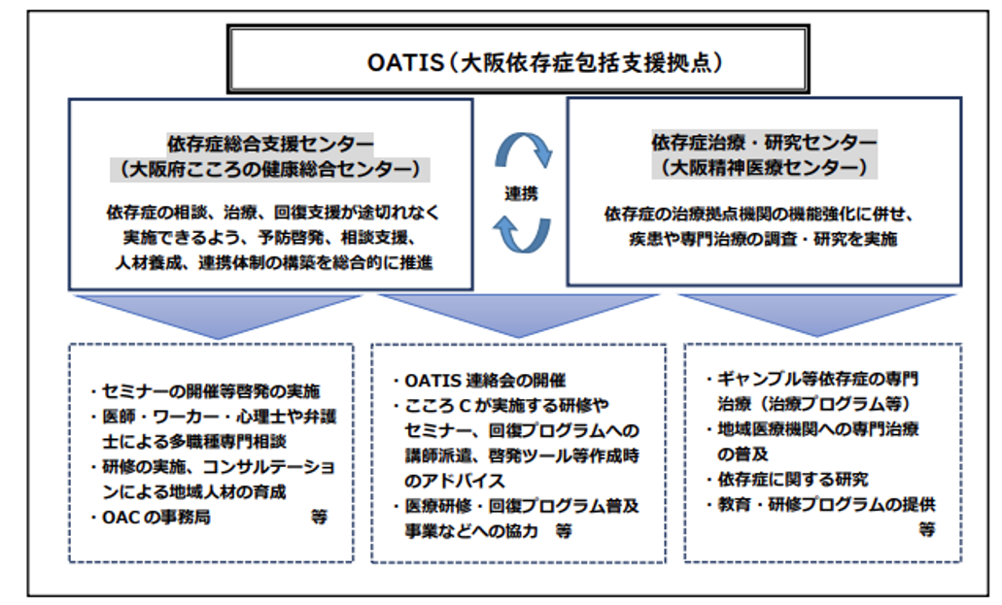
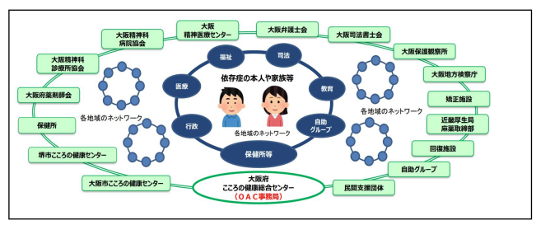
Ⅱ.我が国及び大阪府市の依存症対策の現状
3. 大阪における依存症の現状
（２）大阪府市の依存症対策
大阪府は関連法や条例に基づき、「アルコール健康障がい対策推進計画」、「大阪府ギャンブル等依存症対策推進計画」を策定し、これらの計画を踏まえ、大阪府市では精神保健福祉センターや保健所・各区保健福祉センターにおいて、依存症に関する相談支援や普及啓発を実施している。大阪府では、相談拠点である大阪府こころの健康総合センターと依存症治療拠点機関である大阪精神医療センターが有機的に連携することで包括的な支援体制を構築している（「大阪依存症包括支援拠点（通称OATIS）」）。また、依存症の本人・家族が地域の中で途切れなく支援を受けられるよう、関係機関をつなぐネットワーク（「大阪アディクションセンター（通称OAC）」）を設置し、大阪府内の関係機関・団体が加盟している。
11 / 30

Slide 12
Ⅱ.我が国及び大阪府市の依存症対策の現状
3. 大阪における依存症の現状
①第２期大阪府アルコール健康障がい対策推進計画（計画期間：令和６～８年度）
４つの基本方針ごとに９つの取組施策を設定し、取組を進めている
基本方針 | 取組施策
Ⅰ 普及啓発の強化 | ①アルコール依存症に悩む本人やその家族等への情報発信 ②広報・啓発の推進（学校教育等の推進、府民への啓発の推進） ③不適切な飲酒への対策
Ⅱ 相談支援体制の強化 | ④健康診断及び保健指導でのつなぎの促進 ⑤相談支援の充実（相談機能の充実、連携体制の充実、自殺対策との連携） ⑥人材育成
Ⅲ 治療体制の強化 | ⑦アルコール健康障がいに係る医療の推進と連携強化
Ⅳ 切れ目のない 回復支援体制の強化 | ⑧社会復帰の支援（啓発及び相談の充実、就労支援） ⑨自助グループや回復支援施設、民間支援団体等の活動の充実
②大阪薬物乱用防止第六次戦略（令和５年度策定）
薬物乱用防止を目的とした本戦略を策定しているが、本戦略において薬物依存症に対する医療や支援策等が盛り込まれている
戦略 | 戦術
２．薬物依存症者に対する医療提供・相談体制等を整備し、適切な治療と効果的な社会復帰の支援を行う。 | H.相談体制の充実 I.依存症専門医療機関等の整備・充実 J.急性中毒者の受け入れ体制及び医療機関のネットワークの整備 K.関係機関と地域社会が連携した社会復帰支援の強化 L.薬物依存自助グループ等民間団体との連携強化 M.依存症に関する正しい理解の促進 N.薬物依存症者に対する効果的な治療・支援、薬物乱用の実態等に関する情報収集
12 / 30

Slide 13
Ⅱ.我が国及び大阪府市の依存症対策の現状
3. 大阪における依存症の現状
③第３期大阪府ギャンブル等依存症対策推進計画（計画期間：令和８～10年度）
７つの基本方針と９つの重点施策を設定し、取組を進めている。基本方針Ⅴ「大阪独自の支援体制の構築」として、センターの開設準備を掲げている。
基本方針 | 重点施策
Ⅰ 予防・普及啓発の強化 | ①発症予防・正しい知識の普及啓発の強化 ②若年層向け予防教育の強化
Ⅱ 相談支援体制の強化 | ③依存症の本人及びその家族等への相談支援体制の充実
Ⅲ 治療体制の強化 | ④治療可能な医療機関の拡充と治療体制の構築
Ⅳ 切れ目のない回復支援 体制の強化 | ⑤関係機関等との協働による切れ目のない支援の推進 ⑥自助グループ・民間団体等の活動の充実
Ⅴ 大阪独自の支援体制の推進 | ⑦（仮称）大阪依存症対策センターの開設準備
Ⅵ 調査・分析の推進 | ⑧ギャンブル等依存症に関する調査・分析の推進
Ⅶ 人材の養成 | ⑨相談支援等を担う人材の養成
13 / 30

Slide 14
Ⅲ
センターのビジョン
（仮称）大阪依存症対策センター 基本構想

Slide 15
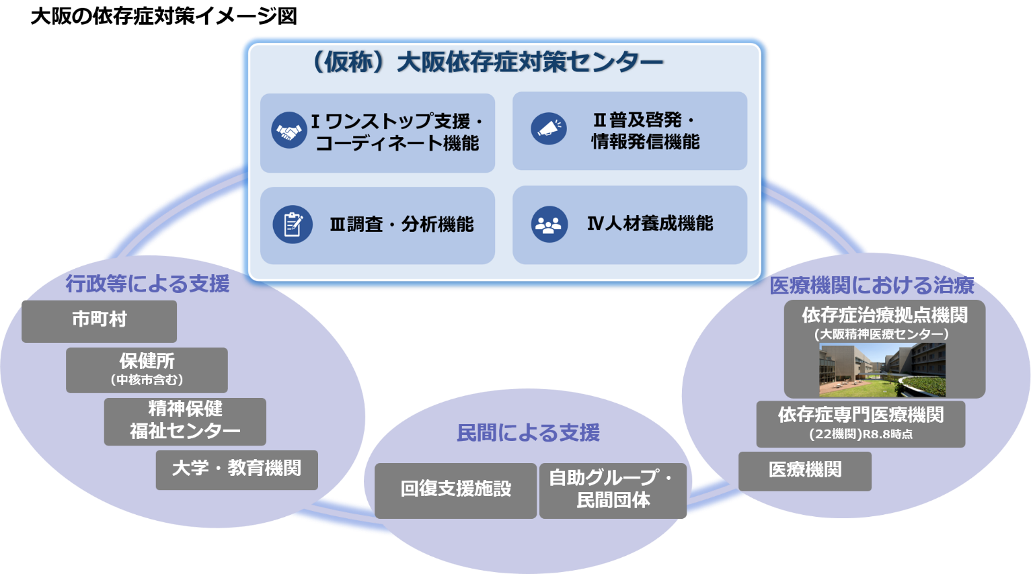
Ⅲ. センターのビジョン
１.基本理念
「誰もが依存の問題で悩む可能性がある」という認識のもと、誰もが依存症について正しく理解し、適切な支援につながることができるよう、センターは府内全域における依存症対策の中核機関として、依存症対策のトップランナーをめざし、社会における依存症の正しい理解に向けた普及啓発や、予防から回復までの幅広い支援について総合的な取組を推進する。
２. めざす姿
依存の問題で悩む人に対し、それぞれの背景や事情に寄り添い、社会的な問題に包括的に対応できるよう、センターが依存症対策の核となり、相談・医療・回復へのワンストップ支援体制を構築する。また、潜在的に依存のリスクを抱えている人に対しても、相談しやすい雰囲気づくりや、関心を高める普及啓発・情報発信などにより、府民が利用しやすいセンターをめざす。
15 / 30

Slide 16
Ⅳ
センターの設置にあたっての基本的な考え方
（仮称）大阪依存症対策センター 基本構想

Slide 17
Ⅳ.センター設置にあたっての基本的な考え方
前項で提示した「めざす姿」を具現化し、府内全域における依存症対策の中核機関としての役割を最大限に発揮するため、早期発見・早期介入から回復につなげるためのワンストップ支援・コーディネート機能を充実させるとともに、依存症への偏見（スティグマ）を解消し、知識・対処法等を広めるための普及啓発・情報発信を強化する。その際は、相談へのアクセス向上や体験型コンテンツなどにより学びを深めるための展示施設も必要であり、こうした機能の充実のために効果的にデジタルを活用する必要がある。また、調査・分析を行い、府内の実態に即した施策の実施につなげるほか、専門職や支援者の人材養成を行うことで府内全体の支援能力の向上をはかる。
1.全体像
（１）施設・開設時間
交通至便な場所で物件を借用して設置することを基本とする。
センターには、相談室（本人や家族へのプログラム等の実施も想定）、普及啓発・情報発信スペース、研修室、執務室等を設けることを想定。
利用しやすさを考慮し、平日の夕方からの時間帯や休日も開所することを想定。
（２）体制
社会福祉職、保健師、医師、心理職、事務職員等の配置を想定。
（３）センターの機能
府内の中核機関として依存症対策を強力に推進すべく、センターでは「Ⅰワンストップ支援・コーディネート機能」、「Ⅱ普及啓発・情報発信機能」、「Ⅲ調査・分析機能」、「Ⅳ人材養成機能」を４つの主要機能とする。
具体的には、依存の問題に悩む本人・家族、支援者等を対象とした対面・非対面（例：電話、SNS、バーチャル環境、生成AI等）の相談と、様々な課題の解決や回復のために必要な関係機関（医療機関、自助グループ・民間団体等）への切れ目のないつなぎ、府内全域での支援機能の向上のための連携体制の強化、センターでの展示啓発を含む対象者に応じた効果的な普及啓発・情報発信、依存症の実態の把握と施策等への還元、依存症対策を担う専門職・地域支援者の養成を主に行う。
これら４機能は独立して機能するのではなく、相互に作用し合う有機的な関係性を持つ。普及啓発・情報発信（Ⅱ）によって府民の理解を深め、早期の気づきからワンストップ支援（Ⅰ）へとスムーズにつなげる。調査・分析機能（Ⅲ）によって、府内の実態を把握してデータを蓄積・分析し、その成果を支援プログラムの創出や人材養成（Ⅳ）を通じて依存症対策につなげていく。
17 / 30

Slide 18
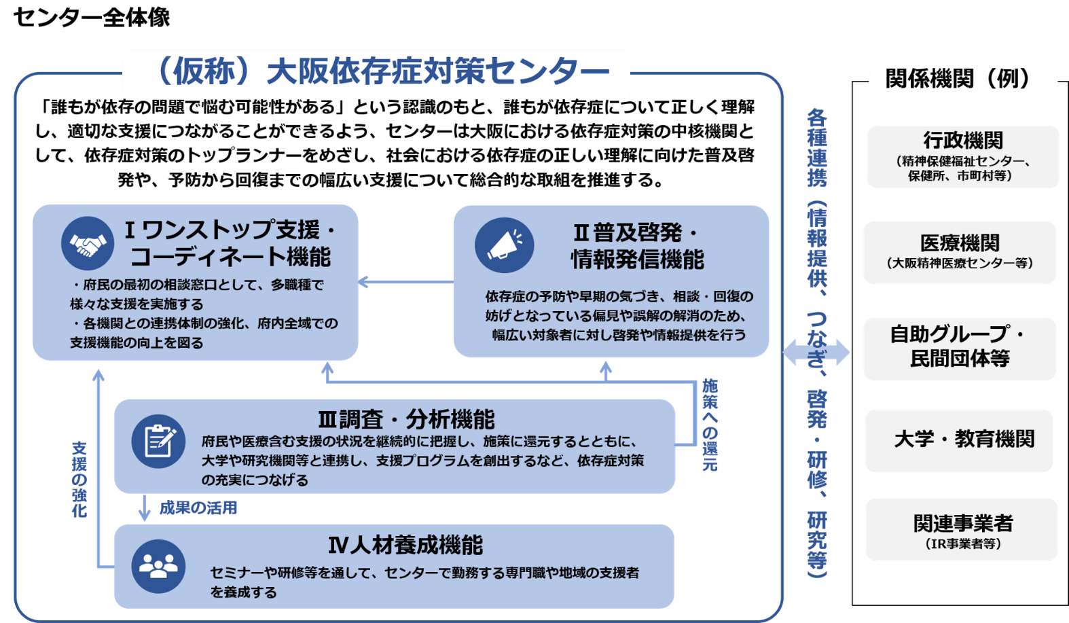
Ⅳ.センター設置にあたっての基本的な考え方
１.全体像
（３）センターの機能
18 / 30

Slide 19
Ⅳ.センター設置にあたっての基本的な考え方
２.デジタル活用
相談へのアクセス性向上と支援体制の強化を図るため、効果的な手法を模索し、先進的に取り組むため、情報発信、相談、調査・分析においてデジタル技術を積極的に活かしていく。
３.他機関との連携
相談者の状況や必要性に応じて、関係機関についての情報提供やつなぎを行う。医療が必要な場合は、依存症治療拠点機関である大阪精神医療センターをはじめ、府内全域の医療機関につなぐ。
精神疾患や身体疾患、生活困窮、就労の問題、家族関係の問題、社会的孤立等の複合的な課題に対応するため、センターは中核機関として府内の市町村や自助グループ・民間団体等、回復支援施設等の関係機関と有機的な連携体制を構築する。
IR事業者によるカジノ行為に対する依存防止のための措置等と連携する。
19 / 30

Slide 20
Ⅴ
センターの４機能
※各機能の具体的な内容については、実証事業等を踏まえ、検討する。
（仮称）大阪依存症対策センター 基本構想

Slide 21
Ⅴ. センターの４機能
１．ワンストップ支援・コーディネート機能
１-１. 相談・医療・回復のワンストップ支援機能
依存の種別を問わず、府民が依存の問題で悩んだときに最初の相談窓口として、多職種により相談者の抱える課題を整理したうえで、その人の状況に応じた情報提供や助言等を行う。必要に応じて医療機関、自助グループ・民間団体等の関係機関についての情報提供やつなぎを行うなど、適切な支援が受けられるようにする。また、民間団体や弁護士・司法書士への相談や、薬物やギャンブル等依存症などの本人や家族へのプログラムの実施など、相談・医療・回復の支援を府内の関係機関と連携しながらワンストップで実施する。また、アクセスしやすく安心して相談できる環境や仕組みとして、センターでの対面相談に加え、電話相談・SNS相談や、オンライン相談を実施するほか、新たにバーチャル環境での相談や生成AIを活用した相談についても検討を進める。
（１）相談支援
社会福祉職・保健師・心理職、医師等の多職種がそれぞれの専門性を活かし、相談者（本人・家族・地域の支援者等）の支援に関わる。
相談者のニーズや状態に応じて、医療機関や保健所、自助グループ・民間団体等、生活支援等を行う市町村関係機関等の情報提供を行い、必要に応じてそれらの関係機関につなぐとともにセンターで民間団体とつながることができる仕組みを構築する。また、ギャンブル等依存症などの相談にあたっては、借金や多重債務問題への対応には支援が必要なことも多いため、依存症支援について理解のある弁護士や司法書士等と連携を行い、法律相談を実施する。
現在での方法では相談しづらい人も相談しやすくなるように、新しい相談方法として、バーチャル環境や生成AI等のデジタル技術の活用を検討する。
（２）医療支援
医師による相談を実施し、依存症や併存精神疾患について診立てるとともに、適切な助言を行う。
医療が必要な場合には、医療機関について情報提供を行うとともに、必要に応じて医療機関につなぐ。入院を含めた治療については、大阪精神医療センターをはじめ、各地域の専門医療機関やその他の治療可能な医療機関がその機能に応じて担う。
薬物やギャンブル等依存症の本人集団回復プログラムや、家族サポートプログラム等を実施する。（アルコール依存症については、ニーズを踏まえ、今後の実施を検討する。）依存のリスクがある人向けのプログラムについては、引き続き検討をすすめる。
（３）回復支援
薬物やギャンブル等依存症の本人集団回復プログラムや、家族サポートプログラム等を実施する。（アルコール依存症については、ニーズを踏まえ、今後の実施を検討する。）依存のリスクがある人向けのプログラムについては、引き続き検討をすすめる。（再掲）
必要に応じて自助グループ・民間団体等の関係機関につなぐとともに、センターで相談者と自助グループ・民間団体等がつながる機会の提供を検討する。
21 / 30

Slide 22
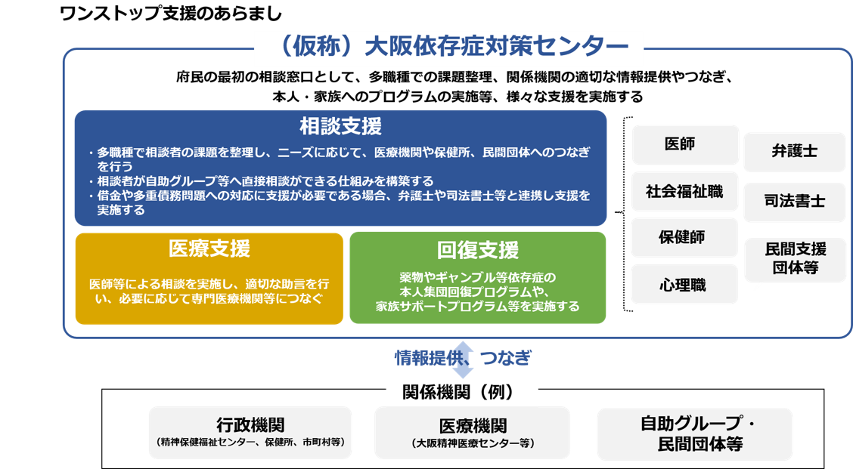
Ⅴ. センターの４機能
１．ワンストップ支援・コーディネート機能
１-１. 相談・医療・回復のワンストップ支援機能
22 / 30

Slide 23
Ⅴ. センターの４機能
１．ワンストップ支援・コーディネート機能
１-２. 地域のコーディネート
様々な支援を適切に実施するために、各機関との連携体制の強化、府内全域での支援機能の向上を図る。
（１）OAC機能の向上
現存のOAC機能をより向上し、各機関・団体等と日頃から情報交換や課題共有などを行い、総合的な支援体制の強化・拡充に向けた効果的な取組みを検討。
例：事例検討会議等の開催、事例コンサルテーションの実施
（２）府内全域での支援機能の向上
医療機関の充実について
依存症治療拠点機関・依存症専門医療機関（国の選定基準に基づき、府・政令市が選定）はじめ、依存症の診察ができる医療機関に対し、協力医療機関の増加をめざし、登録の呼びかけを行う。診療状況などについての報告や最新情勢の情報などを共有する場を構築する。
回復支援の充実について
伴走型支援等を行う自助グループ・民間団体等、回復支援施設（OAC加盟団体）などへ引き続き支援を行う。
地域の依存症支援人材の養成について
医療機関・相談機関で得られたデータや知見を基に、治療拠点機関や大学等と連携し、支援プログラムや研修プログラムなどを開発する。地域での依存症研修等において、引き続き、本人や家族の体験談等を含め理解推進を図る。
市町村など生活支援関係機関等との連携について
関係部局と連携を図り、市町村（区役所）福祉担当課等を通じ、地域の各支援者への啓発等を実施。
23 / 30

Slide 24
Ⅴ. センターの４機能
２．普及啓発・情報発信機能
依存症の予防や早期の気づきのためには、府民一人ひとりが依存症の正しい知識や相談の必要性等を理解しておくことが必要であり、幅広い層への予防のための啓発等が求められている。特に、特定の物質の使用や行動を早い時期から始めるほど依存症になりやすいことや近年若年層を中心として市販薬の乱用やゲーム、SNSへの依存が課題になっているため、若年層を意識した取組みが重要となる。また、相談や回復の妨げとなっている偏見（スティグマ）や誤解を解消させることも重要である。
こうしたことから、広く府民に対して、依存症についての知識等の啓発や相談・治療等についての情報提供など、普及啓発・情報発信を実施する。実施にあたっては、啓発効果を高める観点から、対象者に応じた手法を検討する必要がある。
対象者は、依存の問題で支援が必要にも関わらず支援につながっていない又は継続的な支援につながっていない人や、依存につながる恐れのある行動をしている人、こうした行動はとっていないが依存のリスクとなる可能性のある心身状態や生活環境等に置かれている人、またその家族・周囲の人や、こうした人々と接する機会のある医療・教育等の関係者や若年層を含む幅広い府民を想定し、以下の情報を発信する。
【発信する情報】
依存症の回復のための具体的な情報
本人や周囲の気づきと対処行動への動機づけにつながる情報
依存症の理解・偏見（スティグマ）解消につながる情報
依存症を含めたメンタルヘルス全般に関する情報
（１）全体啓発
すべての府民を対象とし、府民セミナーの開催、ポータルサイトの運用等を行う。また、若年層を対象とした出前授業やSNS広告発信等を広く展開する。
想定する対象者に応じ、発信する情報や利用する媒体を適切に選択するなど効果的な広報を実施し、社会の根強い偏見（スティグマ）の解消や依存症の予防、早期発見・早期介入につなげる。
（２）来場者向け啓発
依存につながる恐れのある行動をしている人や、こうした行動はとっていないが依存のリスクとなる可能性のある心身状態や生活環境等に置かれている人を主な対象者とし、依存の仕組みや対処行動、予防策等を学べる場として、センターに啓発ゾーンを設置する。
啓発ゾーンでは、偏見（スティグマ）を解消し、本人等が早期に気づき、相談につながることや依存の予防を目的とし、依存症は誰でもなり得る病気であること、依存症の症状や特徴、背景となり得る因子（孤立・ストレス・トラウマなど）と早期の相談等の対処行動や支援に関する情報、効果的な予防策等を発信する。
一般的な文字・画像等の情報だけでなく、興味や共感を喚起し、自身の状態に気づきながら、行動変容につながるよう体験型コンテンツの導入を検討する。
若年層をはじめ多くの人が気軽に立ち寄れる場となるような施設づくりについて検討する。
メンタルヘルスの向上が依存症の予防につながる側面があるため、メンタルヘルス全般に関する情報なども含め、幅広い情報の提供を行うことを検討する。
24 / 30

Slide 25
Ⅴ. センターの４機能
２．普及啓発・情報発信機能
（３）関係機関向け啓発
依存の問題を抱える本人や家族が接点をもつ可能性がある地域の支援者が、依存症のことを理解したうえで関わることができるように、医療・生活・福祉・教育等の関係機関に対し、依存症についての正しい知識や理解を深めるための啓発等を実施する。
25 / 30

Slide 26
Ⅴ. センターの４機能
３．調査・分析機能
（１）実態の継続把握
最適な対策を検討するため、依存症に係る府民や医療を含めた支援の状況をより正確に把握できるような方法を検討し、継続的に把握する。
（２）調査・分析、施策等への還元
蓄積した情報等を分析し施策に還元するとともに、大学や研究機関等と連携し、支援プログラムを創出するなど、依存症対策の充実につなげる。
４．人材養成機能
（１）専門人材の養成
大阪精神医療センター・京都大学等と連携することにより、センターで勤務する医師を含め府内で依存症対策を担う医師を養成する。
依存症対策を担う地域の依存症支援担当の専門職を研修等により養成するとともに、事例のコンサルテーションを行い、専門職の実践力を高める。
（２）地域支援者の養成
市町村、福祉、教育、司法、就労、医療、支援団体等の関係機関の職員は、依存症支援の担当外であっても依存症の本人やその家族と関わる可能性があるため、研修や事例コンサルテーション等を行うことにより、適切に対応できる人材を養成する。
26 / 30

Slide 27
Ⅵ
開設に向けた準備
（仮称）大阪依存症対策センター 基本構想

Slide 28
Ⅵ. 開設に向けた準備
１．施設の立地・規模の検討
適切な立地・物件の選定に向け、必要面積を含めて検討する。
２．４機能についての検討
（１）ワンストップ支援・コーディネート機能
各機関・団体等と情報交換や課題共有などを行い、支援体制の強化・拡充に向けた効果的な方策について検討する。
バーチャル環境や生成AI等、デジタル技術を活用した新たな相談方法について検討する。
センターで相談者と自助グループ・民間団体等がつながる機会の提供を検討する。
（２）普及啓発・情報発信機能
啓発対象や目的に応じた効果的な広報内容・手法等について検討する。
センター啓発ゾーンにおいて効果的な啓発を行えるよう、体験型コンテンツを含め、具体的な展示内容や提供する情報について検討する。
若年層をはじめ多くの人が気軽に立ち寄れる場となるような施設づくりについて検討する。
（３）調査・分析機能
実態の継続把握や施策等への還元ができるよう具体的な手法について検討する。
（４）人材養成機能
専門人材や地域支援者の養成の効果的な方法について検討する。
３．人材確保
センター機能を十分に発揮するため、開設に向けて医師や相談員等の専門職の確保・養成を進める。
28 / 30

Slide 29
Ⅵ. 開設に向けた準備
４．設置形態、体制、既存支援機関との役割分担
センターの設置形態や体制について検討する。
大阪府こころの健康総合センター、大阪市こころの健康センター、保健所等の既存の支援機関との役割分担について検討する。
開設に向けた取組
2026（R８）年度 | 2027（R９）～2028（R10）年度
基本計画の策定に向け、施設の各機能（ワンストップ支援・コーディネート、普及啓発・情報発信、調査・分析、人材養成）等についてのさらなる検討を進める。 年度内に実証事業を２回実施し、実施結果を基本計画に反映する。 バーチャル環境や生成AI等を活用した新たな相談手法を試行実施する。 京都大学に寄附講座を開設し、支援プログラムの開発や医師の人材確保を行う。 センターで従事する人材の確保・養成に着手する。 センターの設置形態や人員体制の検討を行う。 既存の支援機関との役割分担について検討を行う。 | 開設場所の選定や施設の整備。 デジタルを活用した相談支援システムや体験型コンテンツを含む啓発展示の準備。 自助グループ・民間団体等との連携方策の検討。
継続
29 / 30

Slide 30



Ⅵ. 開設に向けた準備
【実証事業概要】
実施目的：１か月間の交通至便地での実施結果を、センターの整備・運営等に反映する。
主な実証項目
開設場所 ：交通至便地に開設した際の利用者層（相談・啓発）を把握
時間帯・曜日 ：平日夜間や休日の支援ニーズや来場者（相談・啓発）の属性を把握
会場内での啓発 ：啓発効果が高く、気軽に利用しやすい施設の在り方を把握
第１回実施内容
開催期間 ：９月９日（水）～10月６日（火）10時～20時30分 土日祝も開場
場 所 ：メイン会場「E-ma」 １階（大阪駅前第４ビル北側）
リファレンス大阪駅前第４ビル貸会議室 ほか
実施内容
①個別相談
・時間：平日13時～20時30分（最終受付：19時） 平日の一部は午前中から実施。
・土曜・日曜・祝日10時～17時30分（最終受付：16時）
・場所：メイン会場
・体制：府市の専門職（社会福祉職、保健師）が中心となり、一部の時間帯は医師が同席
②オンライン相談：一部の時間帯は、民間団体等にもつなぎ、相談を受ける
③普及啓発・情報発信
・依存症の理解展示（依存症に関するパネル展示、ストレス解消法の体験展示等）
・対話ブース（コンシェルジュによる声掛けを通じて相談にもつなげる）
④セミナー
・依存症の正しい知識の普及啓発のため、医療関係者や民間団体によるセミナーを実施
・大学や民間団体等によるセミナー・相談会
・有識者と著名人による講演・トークセッションなど
※セミナーやトークセッションは、オンライン配信、事後の動画配信も行う（一部除く）
※第２回を12月頃に実施予定。
30 / 30

